Slide 1
Vetor Q

Slide 2
Q = (R/σp)(∂T/∂y)k x (∂v_{g}/∂x) onde os eixos x e y são paralelos à isotermas e ao gradiente de temperatura:
Vetor Q
Conv Q → mov asc
Div Q → mov desc
isotermas
Quente
x
y
Frio

Slide 3
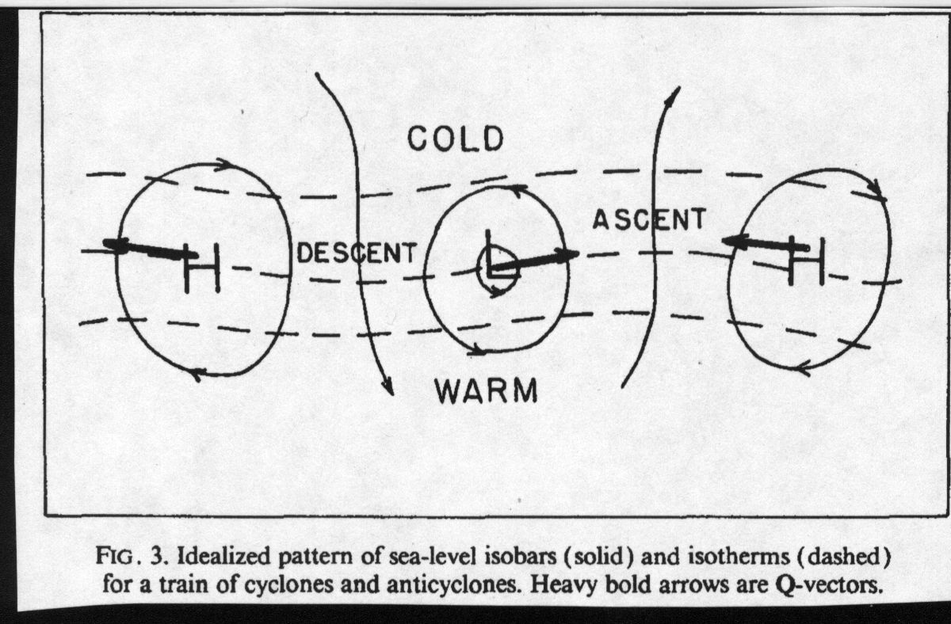
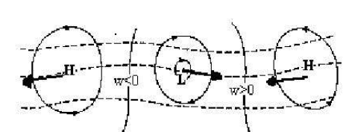
Caso 1: Forçante dos movimentos verticais apenas advecção térmica horizontal:
quente
frio
(from Sanders and Hoskins 1990)

Slide 4
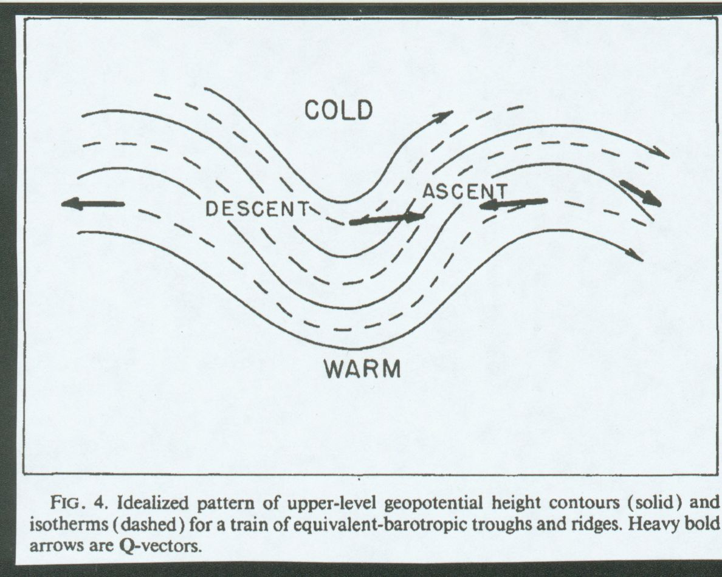
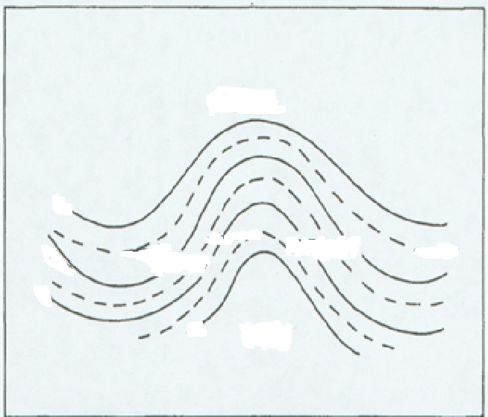
Caso 2: Forçante dos movimentos verticais apenas advecção horizontal de vorticidade:
QUENTE
FRIO
(from Sanders and Hoskins 1990)

Slide 5
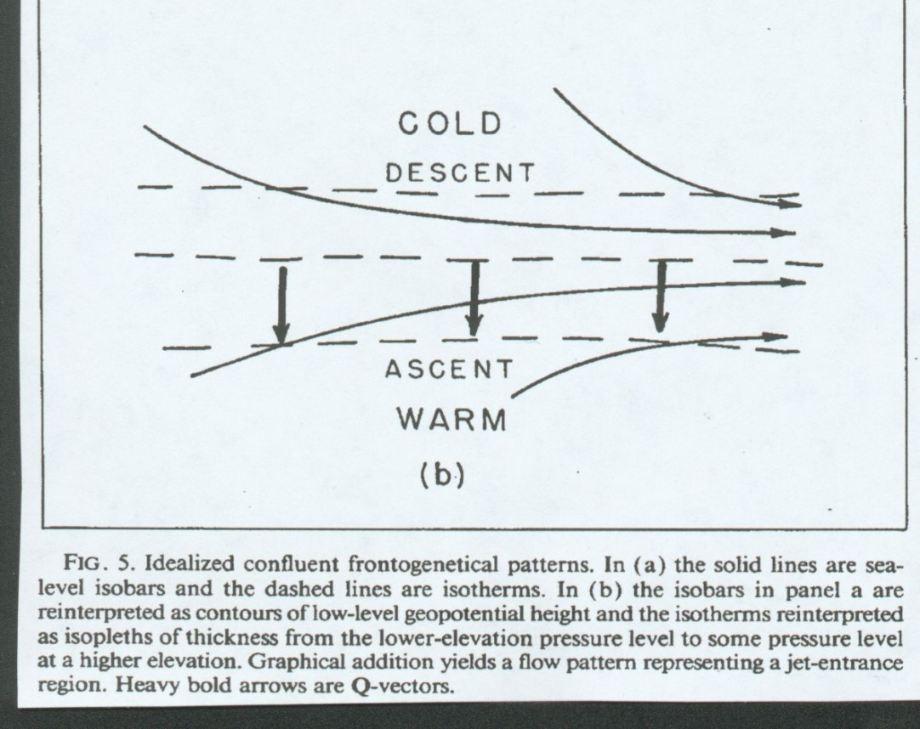
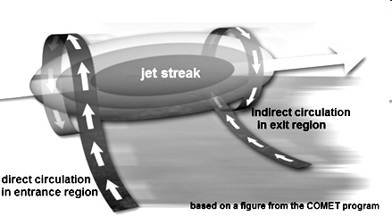
Caso 3: Vetor Q na entrada de um jato de altos níveis
(from Sanders and Hoskins 1990):

